Slide 1
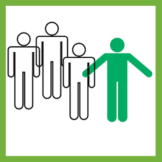
PREVENTION
Objectif : Déterminer le rôle du secouriste dans la prévention

Slide 2
SOMMAIRE:
Être acteurs de la prévention
Le SST au service de la prévention
Rôle du SST avant, pendant, après l’accident

Slide 3
Un pictogramme
Etre acteur de la prévention des risques professionnels
Contribuer à la mise en œuvre d’actions de prévention.
Informer les personnes en charge de la prévention dans l’entreprise des situation dangereuses repérées.
Membre du personnel
Secouriste
Pas de victime

Slide 4
Être acteur de la prévention des risques professionnels
Contribuer à la mise en œuvre d’actions de prévention.
Face à une situation de travail, le sauveteur secouriste du travail est capable de:
Repérer les dangers dans une situation de travail.
Supprimer ou faire supprimer des dangers dans une situation de travail dangereuse, dans la limite de son champ de compétence, de son autonomie et dans le respect de l’organisation de l’entreprise et des procédures spécifiques fixées en matière de prévention.

Slide 5
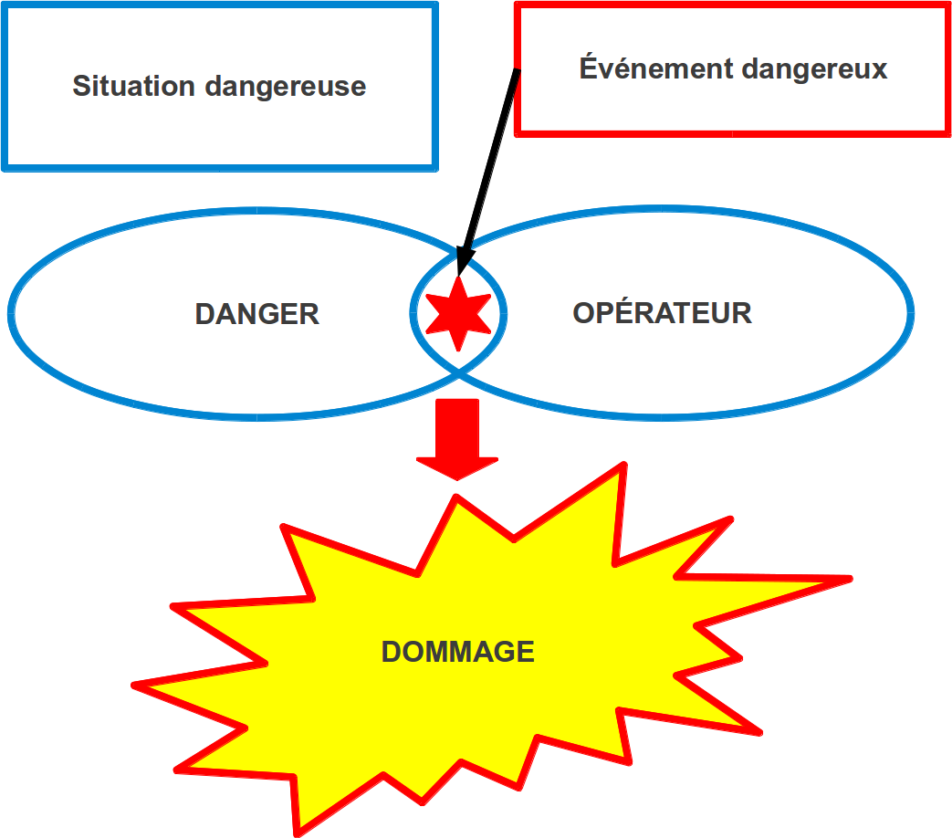
Être acteur de la prévention des risques professionnels
Contribuer à la mise en œuvre d’actions de prévention.
Le P.A.D.

Slide 6
Être acteur de la prévention des risques professionnels
Repérer les dangers dans une situation de travail
Outil 1:
Le
Mécanisme/Processus d'Apparition du Dommage
P.A.D.

Slide 7
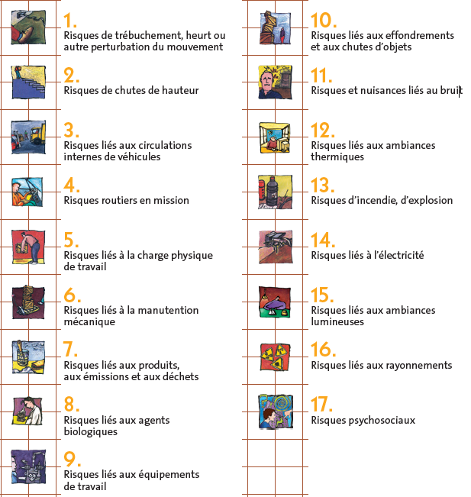
Être acteur de la prévention des risques professionnels
P.A.D.
Repérer les dangers dans une situation de travail
Danger
Pour repérer les dangers d’une situation de travail, on peut utiliser la liste des risques, répertoriés par l’INRS, qui peuvent engendrer des accidents du travail mais aussi des maladies professionnelles.

Slide 8
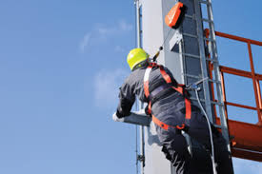
Être acteur de la prévention des risques professionnels
P.A.D.
Repérer les dangers dans une situation de travail
Opérateur
C’est la personne qui est exposé au danger
Exemple : technicien exposé à un travail en hauteur

Slide 9
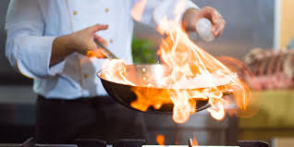
Être acteur de la prévention des risques professionnels
P.A.D.
Repérer les dangers dans une situation de travail
Situation dangereuse
C’est toute situation dans laquelle une personne est soumise à un ou plusieurs dangers
Exemple : Cuisinier en présence de deux dangers
Danger thermique
Port de charges répétées

Slide 10
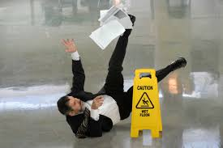
Être acteur de la prévention des risques professionnels
P.A.D.
Repérer les dangers dans une situation de travail
Evènement déclencheur
C’est l’évènement susceptible de causer un dommage
Exemple : L’employer glisse n’ayant pas vu le panneau absorbé par la lecture de ses documents en marchant (ou de son téléphone portable aujourd’hui).

Slide 11
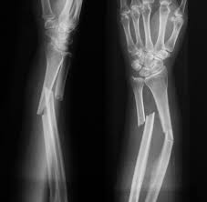
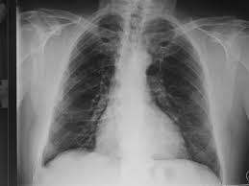
Être acteur de la prévention des risques professionnels
P.A.D.
Repérer les dangers dans une situation de travail
Exemple : Fracture (Accident du travail)
Dommage
C’est la lésion (Accident du travail) ou l’atteinte à la santé (maladie professionnelle).
Exemple : Lésion pulmonaire (amiante)
(maladie professionnelle)

Slide 12
En résumé: P.A.D.
Travail sur échelle
Perte d’équilibre
HAUTEUR
Technicien
traumatismes

Slide 13
En résumé: P.A.D.
Flambage
La poêle tombe
Flammes
Cuisinier
Brulures

Slide 14
En résumé: P.A.D.
Le cuisinier réalise très souvent ce geste
Port de charge
Masse de la poêle
Cuisinier
TMS au coude/poignet

Slide 15
En résumé: P.A.D.
L’employé marche sur le sol humide
Glissade
Sol humide
Employé
traumatismes

Slide 16
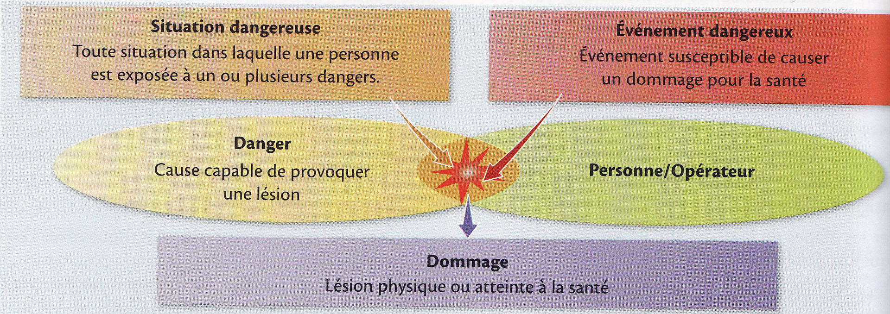
En résumé: P.A.D.

Slide 17
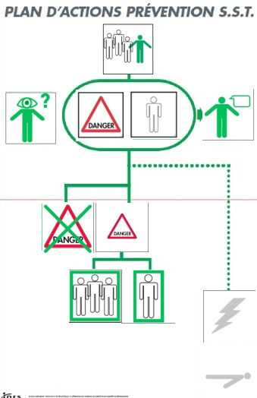
Être acteur de la prévention des risques professionnels
Contribuer à la mise en œuvre d’actions de prévention.
Le P.A.P.

Slide 18
Être acteur de la prévention des risques professionnels
Repérer les dangers dans une situation de travail
Outil 2:
Le Plan d’Actions Prévention
P.A.P.

Slide 19
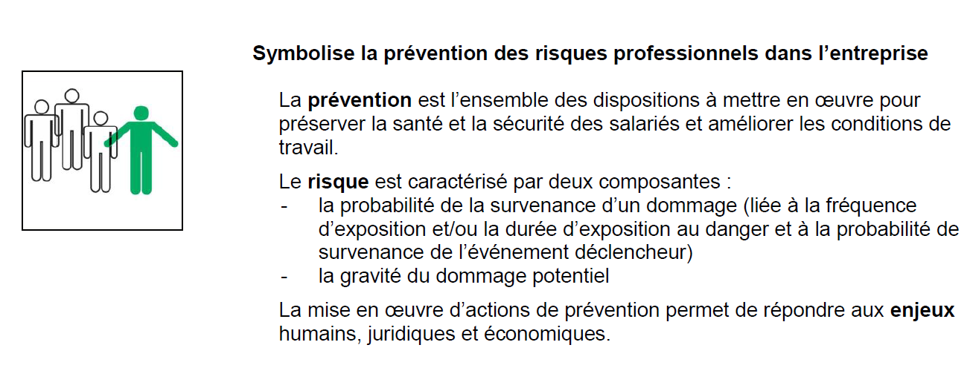
Être acteur de la prévention des risques professionnels
P.A.P.
Repérer les dangers dans une situation de travail
SIGNIFICATION DES 11 PICTOGRAMMES ET ELEMENTS DE CONTENU

Slide 20
Être acteur de la prévention des risques professionnels
P.A.P.
Repérer les dangers dans une situation de travail
SIGNIFICATION DES 11 PICTOGRAMMES ET ELEMENTS DE CONTENU

Slide 21
Être acteur de la prévention des risques professionnels
P.A.P.
Repérer les dangers dans une situation de travail
SIGNIFICATION DES 11 PICTOGRAMMES ET ELEMENTS DE CONTENU

Slide 22
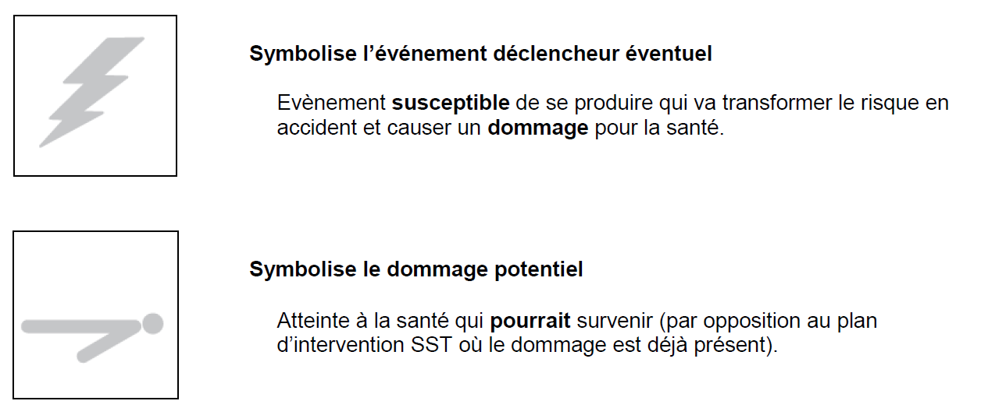
Être acteur de la prévention des risques professionnels
P.A.P.
Repérer les dangers dans une situation de travail
SIGNIFICATION DES 11 PICTOGRAMMES ET ELEMENTS DE CONTENU

Slide 23
Être acteur de la prévention des risques professionnels
P.A.P.
Repérer les dangers dans une situation de travail
SIGNIFICATION DES 11 PICTOGRAMMES ET ELEMENTS DE CONTENU

Slide 24
Être acteur de la prévention des risques professionnels
P.A.P.
Repérer les dangers dans une situation de travail
SIGNIFICATION DES 11 PICTOGRAMMES ET ELEMENTS DE CONTENU

Slide 25
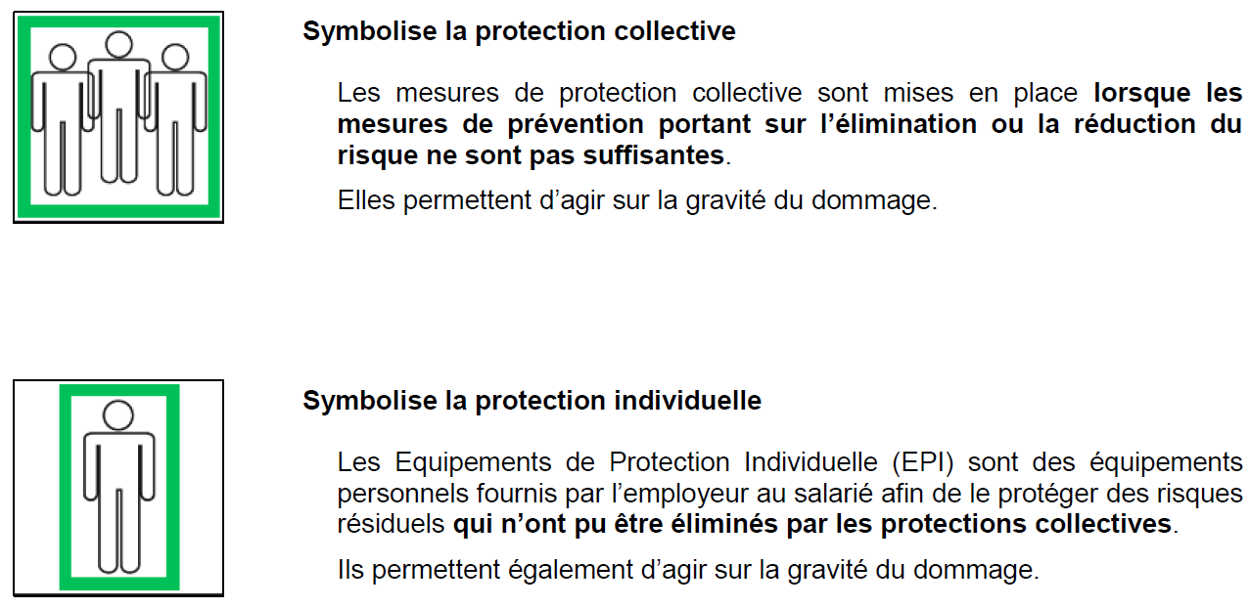
Être acteur de la prévention des risques professionnels
P.A.P.
Repérer les dangers dans une situation de travail
SIGNIFICATION DES 11 PICTOGRAMMES ET ELEMENTS DE CONTENU

Slide 26
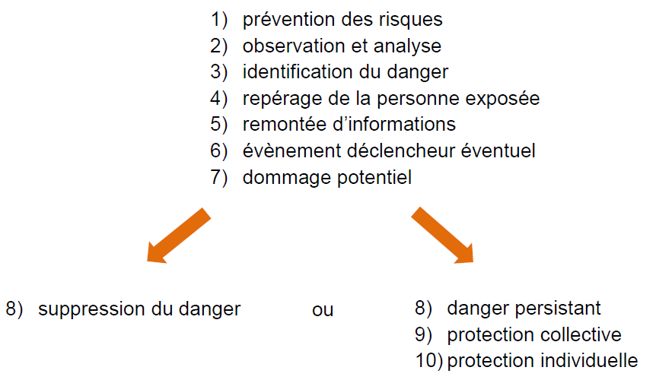
Être acteur de la prévention des risques professionnels
P.A.P.
Repérer les dangers dans une situation de travail
UTILISATION DE L’OUTIL
L’ordre d’analyse

Slide 27
Être acteur de la prévention des risques professionnels
P.A.P.
Repérer les dangers dans une situation de travail
UTILISATION DE L’OUTIL
9 principes généraux de prévention

Slide 28
Être acteur de la prévention des risques professionnels
P.A.P.
Repérer les dangers dans une situation de travail
Position des pictogrammes

Slide 29
Être acteur de la prévention des risques professionnels
P.A.P.
Repérer les dangers dans une situation de travail
Position des pictogrammes

Slide 30
Être acteur de la prévention des risques professionnels
P.A.P.
Repérer les dangers dans une situation de travail
Position des pictogrammes

Slide 31
Être acteur de la prévention des risques professionnels
P.A.P.
Repérer les dangers dans une situation de travail
Position des pictogrammes

Slide 32
Etre acteur de la prévention des risques professionnels
Informer les personnes en charge de la prévention dans l’entreprise des situation dangereuses repérées.
Face à une situation de travail, le sauveteur secouriste du travail est capable de :
D’informer son responsable hiérarchique et/ou la (les) personne(s) chargée(s) de prévention dans l’entreprise, de la / des situation(s) dangereuse(s) repérée(s).

Slide 33
Le SST au service de la prévention
Le SST peut aider à la rédaction
du document unique et faire
remonter les informations
nécessaires à son actualisation.

Slide 34
Le rôle du S.S.T.
Avant l’accident
Pendant l’accident
Après l’accident.

Slide 36
Le rôle du S.S.T. avant l’accident
Le SST travaille dans l’entreprise, il doit connaitre les risques propres à son entreprise. Ainsi, il peut donc intervenir en amont sur:
- les dangers,
- les moyens matériels,
- les moyens humains.

Slide 37
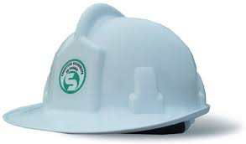
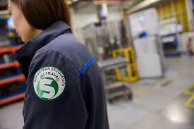
Le rôle du S.S.T. avant l’accident
Pour cela, il doit être en relation avec les agents de sécurité, les gardiens, …, L’infirmerie…
Mais il doit aussi être connu et reconnu.

Slide 38
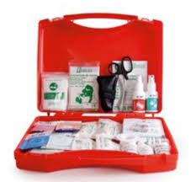
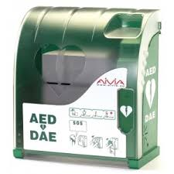
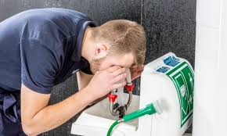
Le rôle du S.S.T. avant l’accident
Il doit connaitre l’emplacement du matériel de secours.

Slide 39
Le rôle du S.S.T. avant l’accident
Il doit connaitre l’emplacement du registre d’hygiène et de sécurité (pour les entreprises).

Slide 40
Le rôle du S.S.T. avant l’accident
Il doit connaitre l’emplacement du registre de santé et de sécurité au travail: RSST
(Pour les services administratifs et les établissement scolaire).

Slide 41
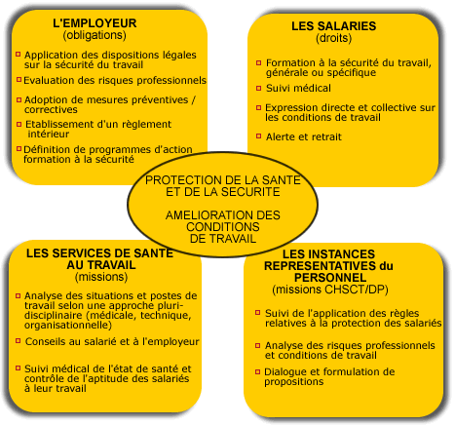
Le rôle du S.S.T. avant l’accident
Il doit faire remonter ces observations à l’encadrement et aux instances de la prévention.

Slide 43
Le rôle du S.S.T. Pendant l’accident
PROTEGER | Pour éviter le sur-accident, mais sans se mettre en danger
EXAMINER | Pour transmettre un message efficace et gagner du temps
SECOURIR | Moins de trois minutes pour agir! En utilisant les gestes de premiers secours
Alerter, faire alerter | Prendre contact avec un professionnel de santé rapidement.
SURVEILLER | Jusqu’à l’arrivée d’un professionnel de santé.

Slide 45
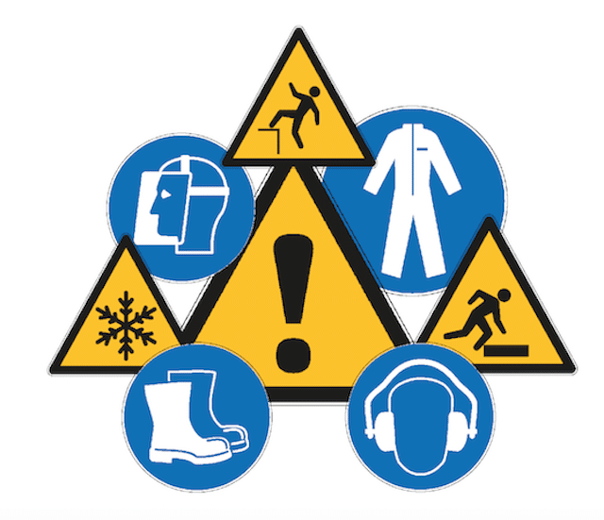
Le rôle du S.S.T. après l’accident
Il doit participer à l’analyse de l’accident.
Il doit participer à la mise en place de mesures de prévention pour éviter un autre accident.

Slide 46
PREVENTION FIN

